Slide 1
Curso de Treinadores de Futsal Nível I
AF Coimbra 2010
Futsal uma Modalidade Específica

Slide 2
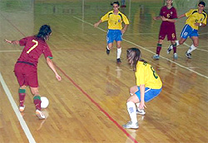
2. Futsal uma Modalidade Específica
Especificidades de níveis distintos de Futsal

Slide 3
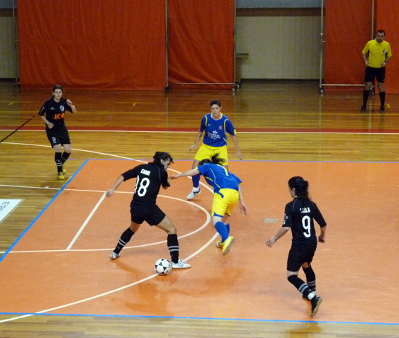
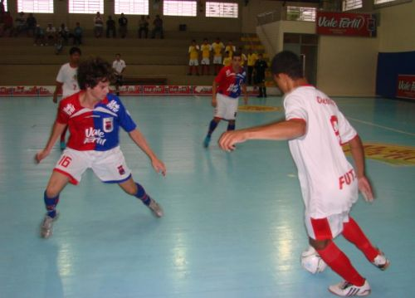
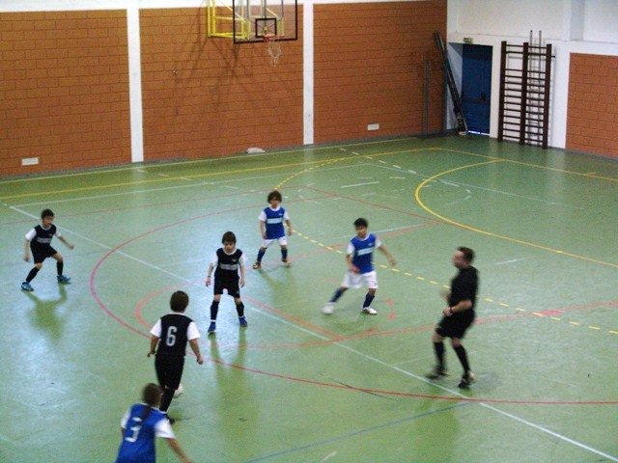
Especificidades do Futsal
Futsal Feminino
Futsal Masculino
Futsal Jovem

Slide 4
Futsal Feminino

Slide 5
Especificidades do Futsal
Futsal Feminino
Futsal Feminino, uma realidade diferente! Algumas diferenças inatas para o Futsal Masculino
  Factor Físico:
    Alguma falta de coordenação e equilibro espácio-temporal
    Menor velocidade e força
    Crescimento físico é mais acentuado na fase inicial

Slide 6
Especificidades do Futsal
Futsal Feminino
Futsal Feminino, uma realidade diferente! Algumas diferenças inatas para o Futsal Masculino
  Factor Táctico-Técnico:
    Maior capacidade e vontade para aprender
    Menor velocidade de execução dos gestos técnicos
      Passe, recepção, condução e remate
    Menor experiência formativa
      Poucas atletas tiveram formação nas camadas jovens
    Maior desconhecimento do “jogo”

Slide 7
Especificidades do Futsal
Futsal Feminino
Futsal Feminino, uma realidade diferente! Algumas diferenças inatas para o Futsal Masculino
  Factor Psicológico
    Jogadoras mais abertas à comunicação, mais participativas
    Mulheres tornam-se adultas mais cedo
    Alguma volatilidade em termos emocionais que condicionam as suas acções em campo
      Flutuações hormonais mais constantes

Slide 8
2. Futsal uma Modalidade Específica
O ensino do Futsal – A Descoberta guiada

Slide 9
Especificidades do Futsal
O ensino do Futsal
Durante muito tempo foi consensual que primeiro se devia aprender as destrezas básicas (passe...) de forma isolada e repetitiva. Só depois se deveria passar à aprendizagem das situações de jogo.
A procura de uma boa capacidade técnica, não encontra, no entanto, correspondência numa diminuída capacidade de decisão.

Slide 10
Especificidades do Futsal
O ensino do Futsal
Forma de abordagem centrada nas Técnicas:
  (Adaptado de Garganta, 1994)
  Das técnicas analíticas para o jogo formal;
  O jogo é decomposto em elementos técnicos;
  Hierarquização das técnicas (1º técnica A…);
  Acções de jogo mecanizadas, pouco criativas;
  Problemas na compreensão do jogo.

Slide 11
Especificidades do Futsal
O ensino do Futsal
Por outro lado, há quem defenda o ensino do jogo, recorrendo quase que exclusivamente ao jogo formal.
A anarquia táctica e a descoordenação colectiva são elementos preponderantes nesta forma de abordagem do ensino do jogo.

Slide 12
Especificidades do Futsal
O ensino do Futsal
Forma de abordagem centrada no Jogo Formal:
  (Adaptado de Garganta, 1994)
  Utilização exclusiva do jogo formal;
  O jogo não é decomposto nem condicionado;
  A técnica surge para responder a situações globais;
  Jogo criativo, mas tacticamente anárquico;
  Descoordenação das acções colectivas.

Slide 13
Especificidades do Futsal
O ensino do Futsal
Tentando responder às reais exigências que os JDC colocam, actualmente procura-se ensinar o jogo recorrendo à utilização de jogos condicionados.
Estes fazem apelo à inteligência táctica, visando a assimilação de princípios de acção que regulam o comportamento dos jogadores.

Slide 14
Especificidades do Futsal
O ensino do Futsal
Forma de abordagem centrada nos Jogos Condicionados:
  (Adaptado de Garganta, 1994)
  Do jogo para as situações particulares;
  Decomposição do jogo em unidades funcionais;
  Os princípios de jogo regulam a aprendizagem;
  As técnicas surgem em função da táctica;
  Fomento da inteligência táctica.

Slide 15
Especificidades do Futsal
O ensino do Futsal
Resumindo, o ensino do jogo passa pelo recurso a formas motivantes, implicando o praticante em situações problema que contenham os ingredientes fundamentais do jogo:
  Bola;
  Cooperação e Oposição;
  Escolha;
  Finalização.
    Garganta (1994)

Slide 16
Especificidades do Futsal
O ensino do Futsal
Independentemente do escalão de formação considerado, é possível identificar determinados indicadores relativos a níveis de jogo diferenciados.
O conhecimento dessas características é fundamental para alcançar um nível de jogo superior.

Slide 17
Especificidades do Futsal
O ensino do Futsal
O primeiro passo no processo de ensino do Futsal (assim como de qualquer outra modalidade) será a avaliação diagnóstico.
O que desde logo levanta a seguinte questão:
O que avaliar?

Slide 18
Especificidades do Futsal
O ensino do Futsal
A resposta é simples:
O Jogo!
Naturalmente que não será o jogo formal (5x5), mas sim uma versão reduzida, que se assume como a estrutura mínima que garante a essência do jogo:
O jogo 3x3!
Há sempre duas linhas de passe
Mais rico que um 2x2 e pouco complexo

Slide 19
Especificidades do Futsal
O ensino do Futsal
Entende-se que mais relevante do que saber se o aluno/atleta coloca o pé na posição correcta quando executa o passe...
Ou se realiza com correcção técnica a condução de bola ou o remate…
Será perceber se o aluno/atleta revela algum entendimento dos princípios ou regras de acção que norteiam o jogo.

Slide 20
Especificidades do Futsal
O ensino do Futsal
O conhecimento das características do JOGO praticado pelos alunos/atletas, será crucial para orientar toda a nossa futura intervenção…
…quer ao nível da sistematização de conteúdos, na definição de objectivos, como na selecção dos exercícios mais adequados. (Garganta e Pinto, 1994).

Slide 21
Especificidades do Futsal
O ensino do Futsal
Independentemente do escalão de formação considerado, é possível identificar determinados indicadores relativos a níveis de jogo diferenciados.
O conhecimento dessas características é fundamental para alcançar um nível de jogo superior.

Slide 22
Especificidades do Futsal
O ensino do Futsal
Indicadores da qualidade do jogo MENOS evoluído:
(Adaptado de Garganta, 1994)
  Dificuldades na relação com a bola;
  Olhar centrado na bola;
  Sucessão de acções isoladas e explosivas sobre a bola;
  Aglomeração em torno da bola;
  Ausência de desmarcações (jogo estático);
  Uso excessivo das acções individuais;
  Não participação nas acções defensivas;
  Falar e gesticular frequentemente;
  Desrespeitar as decisões do árbitro.

Slide 23
Especificidades do Futsal
O ensino do Futsal
Indicadores da qualidade do jogo MAIS evoluído:
(Adaptado de Garganta, 1994)
  Ocupar racionalmente do espaço;
  Fazer circular a bola;
  Aclarar (libertar o espaço para o portador da bola);
  Criar linhas de passe;
  Após a recepção da bola, observar o jogo;
  Procurar concretizar o golo;
  Participação colectiva nas fases de ataque e defesa;
  Predominância da comunicação motora;
  Respeitar as decisões do árbitro.

Slide 24
Especificidades do Futsal
O ensino do Futsal
Desta forma, o ensino do jogo não deve estar dependente do escalão etário considerado, mas sim da qualidade do jogo evidenciada.
Em última análise, poderemos ter de começar pelas primeiras fases/etapas de ensino do jogo com uma equipa do escalão sénior.

Slide 25
Especificidades do Futsal
O ensino do Futsal
Fases do ensino do jogo:
  (Dugrand, 1989 cit. por Garganta, 1994)
  Construir a relação com a bola;
  Construir a presença dos alvos (balizas);
  Construir a presença do adversário;
  Construir a presença dos colegas e adversários;
  Desenvolver as noções espaço/tempo.

Slide 26
Especificidades do Futsal
O ensino do Futsal
1. Construir a relação com a bola
Para aprender a jogar Futsal, é imprescindível que os atletas sejam capazes de:
  Receber a bola;
  Passar a bola;
  Conduzir a bola;
  Rematar à baliza.

Slide 27
Especificidades do Futsal
O ensino do Futsal
1. Construir a relação com a bola
Se por um lado, para se aprender a jogar Futsal não é necessário um elevado nível técnico.
Por outro lado, estas 4 acções técnicas devem ser realizadas com o mínimo de eficiência, para que as acções de jogo tenham a necessária continuidade. (Adaptado de Barreto, 2000)

Slide 28
Especificidades do Futsal
O ensino do Futsal
1. Construir a relação com a bola
Nesta etapa, têm lugar todos os exercícios que promovam a utilização de ambos os pés e as várias superfícies de contacto na realização das acções técnicas com bola.
  A recepção plantar deverá desde logo ser introduzida como um conteúdo prioritário.
Em função do nível de desempenho dos atletas, podem utilizar-se exercícios da mais simples organização (circuitos/percursos gerais…) até outros bem mais complexos (jogos reduzidos).

Slide 29
Especificidades do Futsal
O ensino do Futsal
1. Construir a relação com a bola
Esta etapa tem por objectivo a “resolução” de alguns dos problemas:
  Dificuldades na relação com a bola;
  Olhar centrado na bola;
  Sucessão de acções isoladas e explosivas sobre a bola.
Utilizar preferencialmente a parte inicial do treino (activação geral).

Slide 30
Especificidades do Futsal
O ensino do Futsal
2. Construir a presença dos alvos
Nesta etapa, têm lugar todos os exercícios que promovam a finalização, particularmente as situações de 1xGR, 2xGR e 3xGR.
Introdução do 1º princípio específico do ataque
  Penetração

Slide 31
Especificidades do Futsal
O ensino do Futsal
2. Construir a presença dos alvos
Plano Ofensivo
  Evolução do nível do jogo que conduza à finalização, preferencialmente através de situações de cooperação.
Plano Defensivo
  Passar de uma defesa amontoada junto à baliza, para uma defesa racionalmente distribuída no espaço.

Slide 32
Especificidades do Futsal
O ensino do Futsal
2. Construir a presença dos alvos
  Exercício
Objectivo
  Criar situações de finalização, a partir da cooperação.
Organização
  Em todo o campo, grupos de 3 elementos, realizam sequências de passes longos e passes curtos seguidas de remate à baliza.
Variáveis de evolução
  Condicionar o tipo de passe e de remate, o pé de execução...

Slide 33
Especificidades do Futsal
O ensino do Futsal
3. Construir a presença do adversário
Nesta etapa, privilegiam-se as situações 1x1. Contudo, nas primeiras abordagens será necessário condicionar a acção do defensor, permitindo algum sucesso ao atacante.
Introdução do 1º princípio específico da defesa
  Contenção

Slide 34
Especificidades do Futsal
O ensino do Futsal
3. Construir a presença do adversário
Plano Ofensivo
  Melhorar o controlo da bola, desenvolvendo a capacidade de conquista e conservação da sua posse, bem como a aptidão para o duelo.
Plano Defensivo
  Adoptar uma atitude defensiva básica, aprendendo a orientar os apoios e enquadrar-se defensivamente.

Slide 35
Especificidades do Futsal
O ensino do Futsal
3. Construir a presença do adversário
  Exercício
Objectivo
  Não perder a posse da bola e finalizar.
Organização
  Em campo inteiro, 2 equipas cujos elementos se dispõem aos pares. Há 1 bola para cada par. O portador da bola tenta não perder a sua posse durante 30 segundos. Uma vez concluídos, tenta finalizar na baliza mais afastada. Cada posse de bola vale 1 ponto e cada golo vale 2 pontos.
Variáveis de evolução
  Permitir cooperação entre elementos da mesma equipa.

Slide 36
Especificidades do Futsal
O ensino do Futsal
4. Construir a presença dos colegas e adversários
Nesta etapa, privilegia-se o jogo a 2 (2x1 e 2x2) com a introdução do 2º princípio específico do ataque e da defesa
  Cobertura ofensiva / Cobertura defensiva
Progressivamente, avança-se para o jogo a 3 (3x1, 3x2 e 3x3) com introdução do 3º princípio específico do ataque e da defesa
  Mobilidade / Equilíbrio

Slide 37
Especificidades do Futsal
O ensino do Futsal
4. Construir a presença dos colegas e adversários
Plano Ofensivo
  Promover as noções de jogo colectivo, fomentando a criação de linhas de passe (em apoio e em ruptura).
Plano Defensivo
  Desenvolver o sentido de defesa colectiva, promovendo o espírito de entreajuda e cooperação.

Slide 38
Especificidades do Futsal
O ensino do Futsal
4. Construir a presença dos colegas e adversários
  Exercício
Objectivo
  Criar ou fechar linhas de passe.
Organização
  Em ½ campo, 2 equipas de 5 elementos. A equipa na posse da bola tenta realizar 5 passes consecutivos. A equipa adversária não pode realizar desarmes, apenas pode interceptar os passes. Caso conquiste a posse da bola, será a sua vez de tentar concretizar esse objectivo.
Variáveis de evolução
  Realizar 10 passes. Finalizar após a concretização da sequência de passes. Permitir desarmes.

Slide 39
Especificidades do Futsal
O ensino do Futsal
5. Desenvolver as noções espaço/tempo
Nesta etapa, pretende-se alcançar o jogo formal (5x5), promovendo a organização colectiva no ataque (sistemas) e na defesa (marcação individual).
Introdução do 4º princípio de ataque e defesa
  Espaço / Concentração

Slide 40
Especificidades do Futsal
O ensino do Futsal
5. Desenvolver as noções espaço/tempo
Plano ofensivo
  Promover a articulação ofensiva em profundidade e largura, a fim de obter mais espaço para o desenvolvimento das acções ofensivas.
No plano defensivo
  Promover a articulação defensiva, a fim de reduzir e anular o espaço à equipa adversária.

Slide 41
Especificidades do Futsal
O ensino do Futsal
5. Desenvolver as noções espaço/tempo
  Exercício
Objectivo
  Adequar o espaço e o ritmo de jogo.
Organização
  A equipa X sempre que tem a posse da bola tem de finalizar em 10 segundos enquanto que a equipa Y só o pode fazer após ter a posse da bola durante 30 segundos. Há golo quando a bola entra na baliza, bate nos postes/trave ou o GR defende. Após cada golo, invertem-se as restrições.
Variáveis de evolução
  Só há golo quando a bola realmente entra na baliza. Limitar o número de contactos na bola.

Slide 42
Especificidades do Futsal
O ensino do Futsal
Relação com a Bola
1xGR
2xGR
3xGR
1x1 + GR
2x1 + GR
2x2 + GR
4x4 + GR
3x1 + GR
3x2 + GR
3x3 + GR
Fases do Ensino do Jogo
1ª Fase
2ª Fase
3ª Fase
4ª Fase
5ª Fase

Slide 43
2. Futsal uma Modalidade Específica
Etapas de Formação

Slide 44
Especificidades do Futsal
Futsal Jovem
Questões:
      Onde estou?
      Onde quero chegar?
      Como chegar?

Slide 45
Especificidades do Futsal
Futsal Jovem
Onde estou?
  Devemos efectuar sempre uma auto-análise e auto-crítica sobre o trabalho
  Analisar defeitos e virtudes da equipa

Slide 46
Especificidades do Futsal
Futsal Jovem
Onde quero chegar?
  O Quadro seguinte reflecte um resumo sobre o Futsal geral:
Tipos de Futsal
Objectivo Específico
Técnico Responsável
Base
- visa a formação integral do atleta
Professor
Recreativo
- visa o preenchimento do ócio e manutenção da condição física com melhorias para a saúde
Coordenador
Competitivo
- visa o rendimento e resultados
Treinador

Slide 47
Especificidades do Futsal
Futsal Jovem
Como chegar?
  a) Conhecer os quatro (4) pilares da preparação do atleta:
    Físico
    Técnico
    Táctico
    Psicológico

Slide 48
Especificidades do Futsal
Futsal Jovem
Como chegar?
  b) Conhecer as etapas de formação do jovem praticante
    Escolas (6-10 anos)
    Infantis (10-12 anos)
    Iniciados (12-14 anos)
    Juvenis (14-16 anos)
    Juniores (16-18 anos)
  c) Conhecer o que trabalhar em cada etapa de formação

Slide 49
Etapas de Formação
Iniciação (6-10)
Escalão etário:
  Escolas (6-10 anos)
Perfil da criança:
  Crescimento estável e progressivo.
  Desenvolvimento das capacidades coordenativas, mais especificamente, coordenação e equilíbrio.
  Criança egocêntrica.
  Não tem capacidade de abstracção.
  Não compreende, imita (treinador é o exemplo).
  Níveis de atenção muito baixos; estimular esta capacidade.
(Adaptado de Duarte, O. 2006)

Slide 50
Etapas de Formação
Iniciação (6-10)
Proposta de Conteúdos:
  “Ferramenta” do jogo (passe e recepção)
    Promover o contacto com a bola
  Familiarização com o campo e com a bola
  Trabalhar conceitos relacionados com o espaço / tempo
  Tudo baseado no Jogo (jogos reduzidos/jogos lúdicos)
  Diferenciar defensor/atacante
  Objectivo do jogo;
  Conceitos muito simples (Noções ataque/defesa):
    Princípio específico do ataque - penetração;
    Princípio específico do ataque - cobertura ofensiva;
    Princípio específico da defesa - contenção;
    Noção de passe/desmarcação;
    Marcação.

Slide 51
Etapas de Formação
Iniciação (6-10)
Metodologia de Treino:
  Muitos jogos (variedade)
  Muitas bolas
  Eliminar tempos de espera
  Não encher os atletas de teoria

Slide 52
Etapas de Formação
Pré-Especialização (10-12)
Escalão etário:
  Infantis (10-12 anos)
Perfil da criança:
  Cresce mais em largura do que em altura.
  Maior equilíbrio e coordenação.
  Abandona a imitação e passa ao jogo com regras
(Adaptado de Duarte, O. 2006)

Slide 53
Etapas de Formação
Pré-Especialização (10-12)
Proposta de Conteúdos:
  Idade do OURO para a aprendizagem técnica (todos os fundamentos básicos)
  Técnica é equilíbrio e coordenação
  Jogos e competição adaptado á idade
    Espaço; tempo; regras
  Conceitos básicos (Assimilar, analisar e sintetizar)
  Estimulação á capacidade de decisão (não devemos falar muito com eles mas sim incitá-los a tomar decisões)
  Táctica individual e colectiva (1x1; 2x2; 2x1; passe e vai; passe e apoio; iniciação ao contra-ataque)

Slide 54
Etapas de Formação
Pré-Especialização (10-12)
Metodologia de Treino
  Variedade de jogos pré-desportivos
  Método de jogo globalizado, registar durante o jogo e depois corrigir
  Correcção através de exercícios analíticos
  Procura constante da optimização (nunca se deve dizer que já está bom: ex-passe e recepção)

Slide 55
Etapas de Formação
Especialização (12-16)
Escalão etário:
  Iniciados (12-14 anos)
  Juvenis (14-16 anos)
Perfil da criança:
  Aparecimento da puberdade e PVC (pico de velocidade de crescimento)
  Idade cronológica e não fisiológica
  Desarmonia do corpo
  Fragilidade de estruturas (crescimento exagerado)
  Qualitativamente pensa como um adulto mas não quantitativamente
(Adaptado de Duarte, O. 2006)

Slide 56
Etapas de Formação
Especialização (12-16)
Proposta de Conteúdos
  Princípios específicos do ataque e da defesa;
  Acções colectivas ofensivas
    Paralela, diagonal, sobreposição, quebra, bloqueio;
  Acções colectivas defensivas
    Compensação, dobra, temporização;
  Princípios do contra-ataque;
  Esquemas tácticos: Defesa/Ataque;
  Métodos de jogo: Ofensivo/Defensivo;
    De uma forma evolutiva: Individual, Zona, Mista
  Sistemas de jogo
    De uma forma evolutiva: 2:2, 3:1, 4:0

Slide 57
Etapas de Formação
Especialização (12-16)
Metodologia de Treino
  Treino na base da idade fisiológica
  Incidir mais na aprendizagem do gesto do que na velocidade de execução
  Treino integrado

Slide 58
Etapas de Formação
Aperfeiçoamento (16-18)
Escalão etário:
  Juniores (16-18 anos)
Perfil do jovem:
  Competência motriz (desenvolvimento integral).
  Estabilidade do crescimento e definição da composição corporal.
  Etapa complicada (dúvidas: família, amigos, amor, etc.).
  Elevar a autoconfiança e auto-estima.
  Noção de responsabilidade, coesão de grupo e liderança.
(Adaptado de Duarte, O. 2006)

Slide 59
Etapas de Formação
Aperfeiçoamento (16-18)
Proposta de Conteúdos
  Especialização das tarefas e funções/capacidade para desempenhar qualquer posição.
  Princípios das situações de inferioridade/superioridade numérica.
  Sistemas de jogo.
  Métodos de jogo.
  Esquemas tácticos - defesa/ataque.
  Circulações tácticas.
  Princípios do Modelo de Jogo.
  Aplicação da técnica em jogo real (mas com correcção dos defeitos)
  Busca da precisão e velocidade de execução
  Relação competição/rendimento

Slide 60
Etapas de Formação
Aperfeiçoamento (16-18)
Metodologia de Treino
  Máxima participação nos exercícios
  Eliminar o jogador “espectador”
  Máxima especialização em jogo de cada jogador
  Treino integrado

Slide 61
Etapas de Formação
Tendências
Escalão | Predominância Educativa | Rendimento
Escolas | 100% | 0%
Infantis | 80% | 20%
Iniciados | 60% | 40%
Juvenis | 40% | 60%
Juniores | 20% | 80%

Slide 62
Etapas de Formação
Dicas
Em qualquer uma das etapas:
  Nunca esquecer os princípios gerais do jogo
  Não cair no erro de moldar em demasia
    A aprendizagem deve ser o mais abrangente possível para que o atleta esteja preparado para a fácil adaptação a outros modelos de jogo
  Criar a maior variabilidade possível de exercícios para cada conteúdo
  Ter a noção de que nas idades mais baixas nem todos querem ser jogadores de Futsal!
    Querem apenas fazer desporto

Slide 63
Etapas de Formação
Perfil do Treinador de Formação
  Necessita ter características bem mais importantes que o conhecimento do próprio jogo
  Ter competências pedagógicas que cativem as crianças
    Perfil de competências varia de escalão para escalão
  Ter a noção de que o mais importante não é ganhar, mas sim “ganhar formando”
    A formação acima de qualquer resultado desportivo

Slide 64
Etapas de Formação
Perfil do Treinador de Formação
  Ter sempre presente que a qualidade da formação não se mede pelo número de títulos mas sim pelo número de atletas que atingem o escalão Sénior com todas as competências bem desenvolvidas
    Número de atletas de elite

